Slide 1
Štruktúra a zhrnutie analýzy
Jakub Šimko
jakub.simko@stuba.sk

Slide 2
Prečo analyzujeme?
Učíme sa
Robíme si názor na problém
Formujeme riešenie
Akú funkciu má kapitola analýzy?
Motivovať metódu (alebo aplikáciu či výskum)
Zdôvodniť podobu metódy

Slide 3
Nič v kapitole analýzy by nemalo byť samoúčelné (antipatterns incoming)
Povrchné, plytké písanie
Príliš všeobecné písanie
Písanie od veci (ani motivácia ani argumentácia podoby metódy)
„ a koľko to má mať strán ? “
„ a veď tam vrazím všetky poznámky ever “

Slide 4
Slabo napísaná analýza má tak často podobu:
Triviálneho tutoriálu do základných pojmov
Znôšky poznámok k prečítaným článkom

Slide 5

Neviem ako začať...
Ak sa vám toto stáva, znamená to, že sa pokúšate robiť naraz aspoň 4 veci:
1. O čom to celé bude
2. Aká bude štruktúra, myšlienkový tok
3. Ako pekne napísať jednotlivé vety
4. Ako bude dokument vyzerať

Slide 6
Analýzu by ste mali písať odzadu
Áno, začína to štúdiom a tvorením názoru,
ale písanie by malo začať zhrnutím.

Slide 7
Zhrnutie analýzy je množina výrokov...
Pár ich je motivačných
Zvyšok pripravuje pôdu pre podobu metódy
Nie viac ako jedna strana

Slide 8
Cvičenie 1:
Napíšte teraz aspoň 5 viet vášho zhrnutia
Najviac 2 budú motivačné
Zvyšné budú podobu metódy zdôvodňujúce

Slide 9
Štruktúra analytickej kapitoly sa určí na základe zhrnutia
Aké sú výhody?

Slide 10
Cvičenie 2
Na základe toho, čo ste pred chvíľou vytvorili, určte štruktúru vašej analytickej kapitoly
Nadpisy, podnadpisy, kľúčové slová

Slide 11
Používajte výrokovú osnovu
(príklad: článok o automatickej detekcií potrieb študentov)
Motivácia
Opis metódy
Experimenty
Výsledky
Záver

Slide 12
Rada #2: postavte výrokovú osnovu
(príklad: článok o automatickej detekcií potrieb študentov)
Nelinearita obsahu
Kontext správania
A/B test
Zlepšenie výučby
Využívať kontext
Študentov mätie, keď narazia na nelineárny obsah vo výučbových systémoch
Naša metóda odporúčania rieši tento problém zisťovaním potrieb študentov z kontextu ich správania
Uskutočnili sme A/B test v kontrolovanom prostredí triedy
Skupina s odporúčaním dosiahla lepšie výsledky ako kontrolná skupina vo výstupnom teste
Zahrnutie kontextu správania by malo byť vo výučbových systémoch využívané

Slide 13
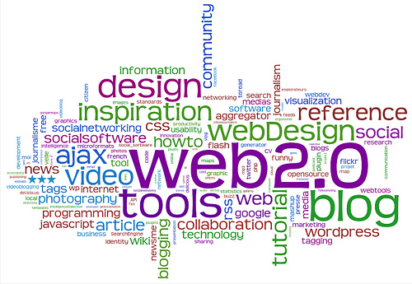
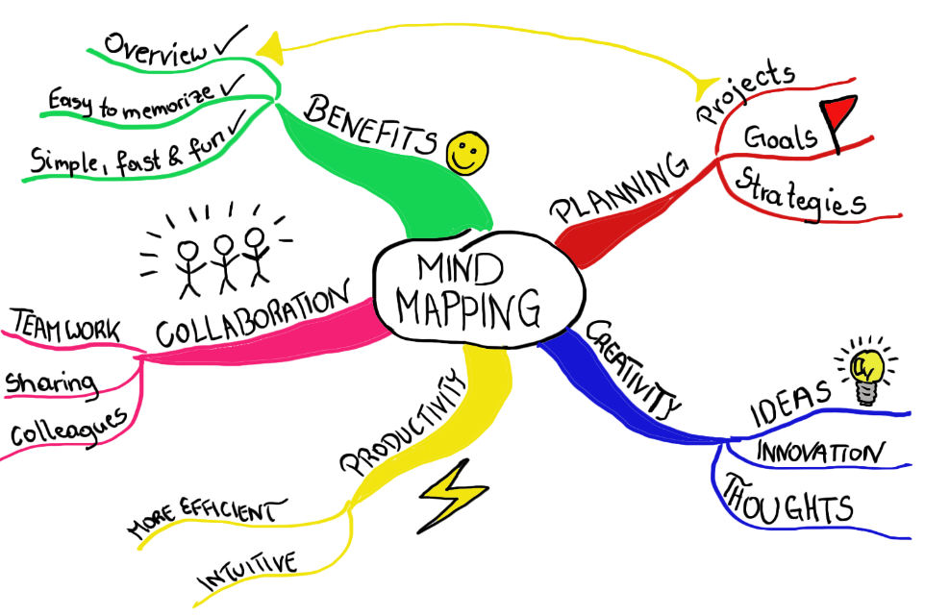
Jasné, dá sa začať aj niečím ľahším
Kľúčové slová Mind map
... ale na výrokovú osnovu sa dostať musíte

Slide 14
Každý jeden odstavec by mal mať svoj „výrok“. Zvyšok odstavca ho má podporiť/rozvinúť.
„Neurónovým sieťam s hlbokým učením sa dnes venuje veľká pozornosť. Sú predmetom veľkého množstva svetových vedeckých fór [1,2,5]. Pozornosť im venujú aj veľké technologické firmy ako IBM či Facebook [6,7]. Viac než tretina projektov vlaňajšieho ročníka veľkej technologickej súťaže Imagine Cup, zahŕňala neurónové siete a ...“

Slide 15
Prečítanie odstavca musí mozog zvládnuť na jeden „mentálny nádych“.
Odstavce nemajú byť dlhé
Všimnite si, že odstavec sa drží jednej myšlienky

Slide 16
Hlavné benefity výrokovej osnovy:
Donúti vás naozaj premyslieť myšlienkový tok
Napríklad si uvedomíte, čo je dôležité
Nie je tak prácne ju vytvoriť
Ľahko sa dá meniť
  (nie je to ešte kompletný článok/práca)
  (viete nad ňou posedieť s kolegom/vedúcim)
Keď už ju máte, finálny text sa píše sa vám oveľa ľahšie

Slide 17
Záver: Ak si necháte poradiť, vaša analýza bude riadená myšlienkami, nie topicmi alebo článkami
Písanie od zhrnutie dozadu
Výroková osnova

